Slide 1

.Net core 3.1 Dotnetty 实战系列
#6 基础组件（二）

Slide 2
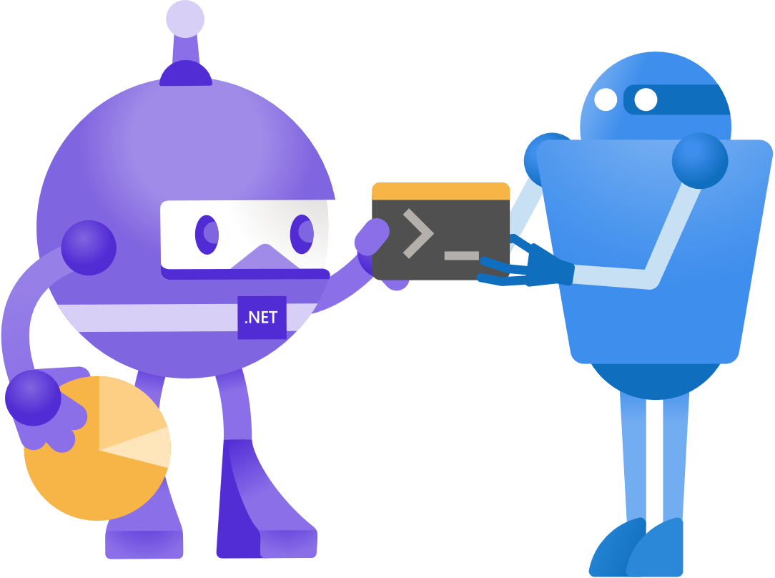
概要
Part 1 Decoder 、 Encoder
Part 2 Codec
Part 3 Bytebuffer
Part 4 数据包设计

Slide 3
Part1 Decoder 、 Encoder
什么是编码、解码？
编码是信息从一种形式或格式转换为另一种形式的过程也称为计算机编程语言的代码简称编码。解码，是编码的逆过程。程序中的体现序列化/反序列化、url编码、base64编解码。
编码框架、数据格式有哪些？例如：Json、Protocol buffer等。
为什么还要有不同的编解码，因为跨语言传输每种语言占用的字节数各有略微的不同。
DotNetty里面的编解码： 解码器：负责处理入站 InboundHandler数据， Decoder解码器。 编码器：负责出站 OutboundHandler数据， Encoder编码器。 DotNetty里面提供默认的编解码器，也支持自定义编解码器
ChannelPipeline
ChannelInboundHandler
ChannelOutboundHandler

Slide 4
Part1.1 粘包拆包
TCP拆包: 一个完整的包可能会被TCP拆分为多个包进行发送
TCP粘包: 把多个小的包封装成一个大的数据包发送;client发送的若干数据包 Server接收时粘成一包,发送方和接收方都可能出现这个原因.
发送方的原因：TCP默认会使用Nagle算法.
接收方的原因: TCP接收到数据放置缓存中，应用程序从缓存中读取。
UDP: 是没有粘包和拆包的问题，有边界协议
Cache Byte[10240]
10240
Receive Byte[1024]
1024
残包：
Packet1
P2
P2
Packet3

Slide 5
Part1.2 Decoder
Decoder对应的就是ChannelInboundHandler，主要就是字节数组转换为消息对象：
概念：主要有两块 decode 、 decodeLast（用于最后断开服务剩余的所有字节）抽象解码器。
解码器具体的实现，用的比较多的是(更多是为了解决TCP底层的粘包和拆包问题)
1.ByteToMessageDecoder用于将字节转为消息，需要检查缓冲区是否有足够的字节.
2.ReplayingDecoder继承ByteToMessageDecoder，如果缓冲区中字节足够进行解码。否则，会抛出异常。如果捕获了这个异常,会重置缓冲区的readerindex到缓冲区的开始位置，并且当更多的数据到达缓冲区时，会再次调用decode()方法。
3. MessageToMessageDecoder用于从一种消息解码为另外一种消息。
4.DelimiterBasedFrameDecoder： 指定消息分隔符的解码器 例如： 123456789||123456789||123456789
5.LineBasedFrameDecoder: 以换行符为结束标志的解码器
6.FixedLengthFrameDecoder：固定长度解码器 例如： 123456789 123456789
7.LengthFieldBasedFrameDecoder：message = header+body, 基于长度解码的通用解码器
8.StringDecoder：文本解码器，将接收到的对象转化为字符串.

Slide 6
Part1.4 Encoder
Encoder对应的就是ChannelOutboundHandler，消息对象转换为字节数组。 DotNetty本身未提供和解码一样的编码器，是因为场景不同，两者非对等的。
Object{int,double,char,…}
Decoder
Byte[]
Byte[]
Encoder
Object{int,double,char,…}

Slide 7
Part2 Codec
组合解码器和编码器，以此提供对于字节和消息都相同的操作 优点：成对出现，编解码都是在一个类里面完成 缺点：耦合在一起，拓展性不佳
Codec:组合编解码 1）ByteToMessageCodec 2）MessageToMessageCodec
decoder:解码 1）ByteToMessageDecoder 2）MessageToMessageDecoder
encoder:编码 1）ByteToMessageEncoder 2）MessageToMessageEncoder

Slide 8
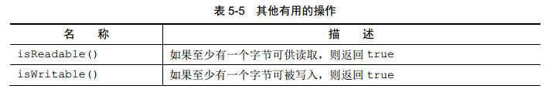
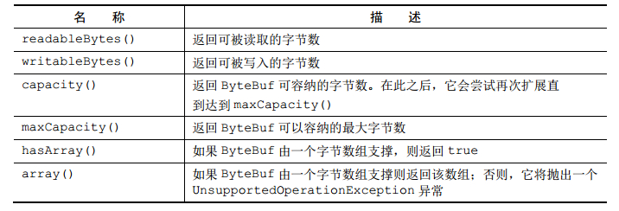
Part3 ByteBuffer
ByteBuffer：传递、存储、管理，字节数据的容器。 ByteBuffer的创建方法 1）ByteBufAllocator 池化( PooledByteBufAllocator）提高性能并且最大程度减少内存碎片。 非池化（UnpooledByteBufAllocator）： 每次返回新的实例。 2）Unpooled: 提供静态方法创建未池化的ByteBuf，可以创建堆内存和直接内存缓冲区。

Slide 9
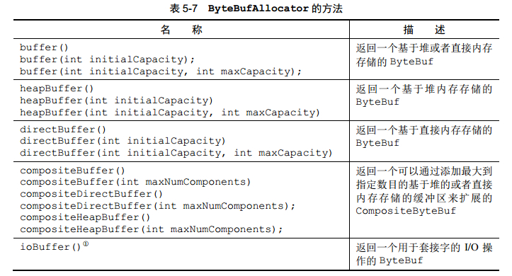
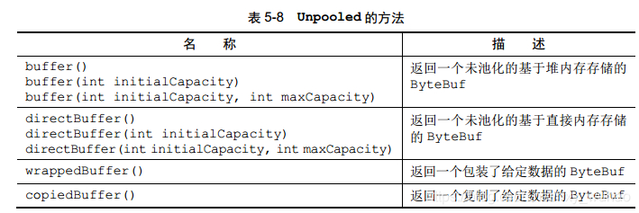
Part3.2 ByteBuffer

Slide 10
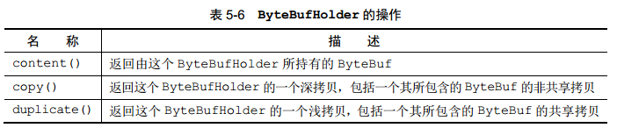
Part3.3 ByteBuffer
1.ByteBufHolder，再数据处理的过程中不仅仅有字节数据内容本身，还会有一些附加信息，比如HTTP响应的状态码，Cookie等。给ByteBuf附加信息就要用到ByteBufHolder.
引用计数
ByteBuf和ByteBufHolder都有计数的机制。
引用计数都从1开始，如果计数大于0则不被释放，如果等于0就会被释放。它的目的是为了支持池化的实现，降低了内存分配的开销。异常如果访问一个计数为0的对象就会引发IllegalReferenceCountException。
2.ByteBufUtil 这个类提供了一些通用的API，都是静态的辅助方法，例如hexdump方法可以以十六进制的方式打印ByteBuf的内容。还有equal方法判断bytebuf是否相等。

Slide 11
Part3.5 ByteBuffer
WriteIndex
j
u
s
t
e
r
h
i
0
7
如果超出长度会自动扩容
Discard byte
Possess byte
ReadIndex
Discard byte: 称为弃用字节，弃用字节在bytebuffer的对象管理机制是一旦标记为弃用字节则会被回收。
Possess byte: 称为持有字节，在bytebuffer中未被读取的字节。

Slide 12
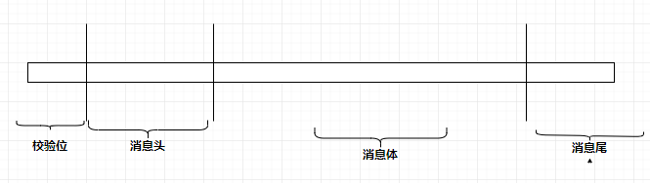
Part4
代码设计层面来说大致是基于以上的路线来走，首先我们脑子里有一个概念
1.消息是一个整体，这个整体分为四个部分（校验位、消息头、消息体、消息尾）
2.实际传输时以byte数组（二进制）的形式进行传递，将要写入的内容转换为字节按照顺序依次写入数组。解析同样按照这个规则解析再转为具体内容。
3.数据格式，上一条提到了二进制形式传递那怎么把你要传的数据以一种标准的方式发送出去呢。这里举例几种数据格式json 还有 protobuf。推荐用protobuf序列化速度快数据包压缩的体积更小。
4.大端小端的约定，服务方和客户方约好我们传输写入字节序的大小端。推荐统一用大端。
5.代码设计
6.数据包的读取顺序，是从校验位依次往后读取至消息尾。
消息数据包主要是以二进制数组的形式存在，主要分为4个部分。
校验位：校验是否是双方约定好的“暗号”，如果校验位都不通过就没必要再继续往下解析节约处理时间。
消息头：是描述整个消息长度以及其它附加信息。
消息体：描述消息的具体内容，比如说想获取“商品数据”这些具体想得到的内容序列化之后存放在消息体中。
消息尾：通常用来描述整个消息的结束，主要还是需要看应用场景消息尾可以不需要。

Slide 13
Part4.1
0
12
Byte[].Length
4
4
4
Byte[]

Slide 14
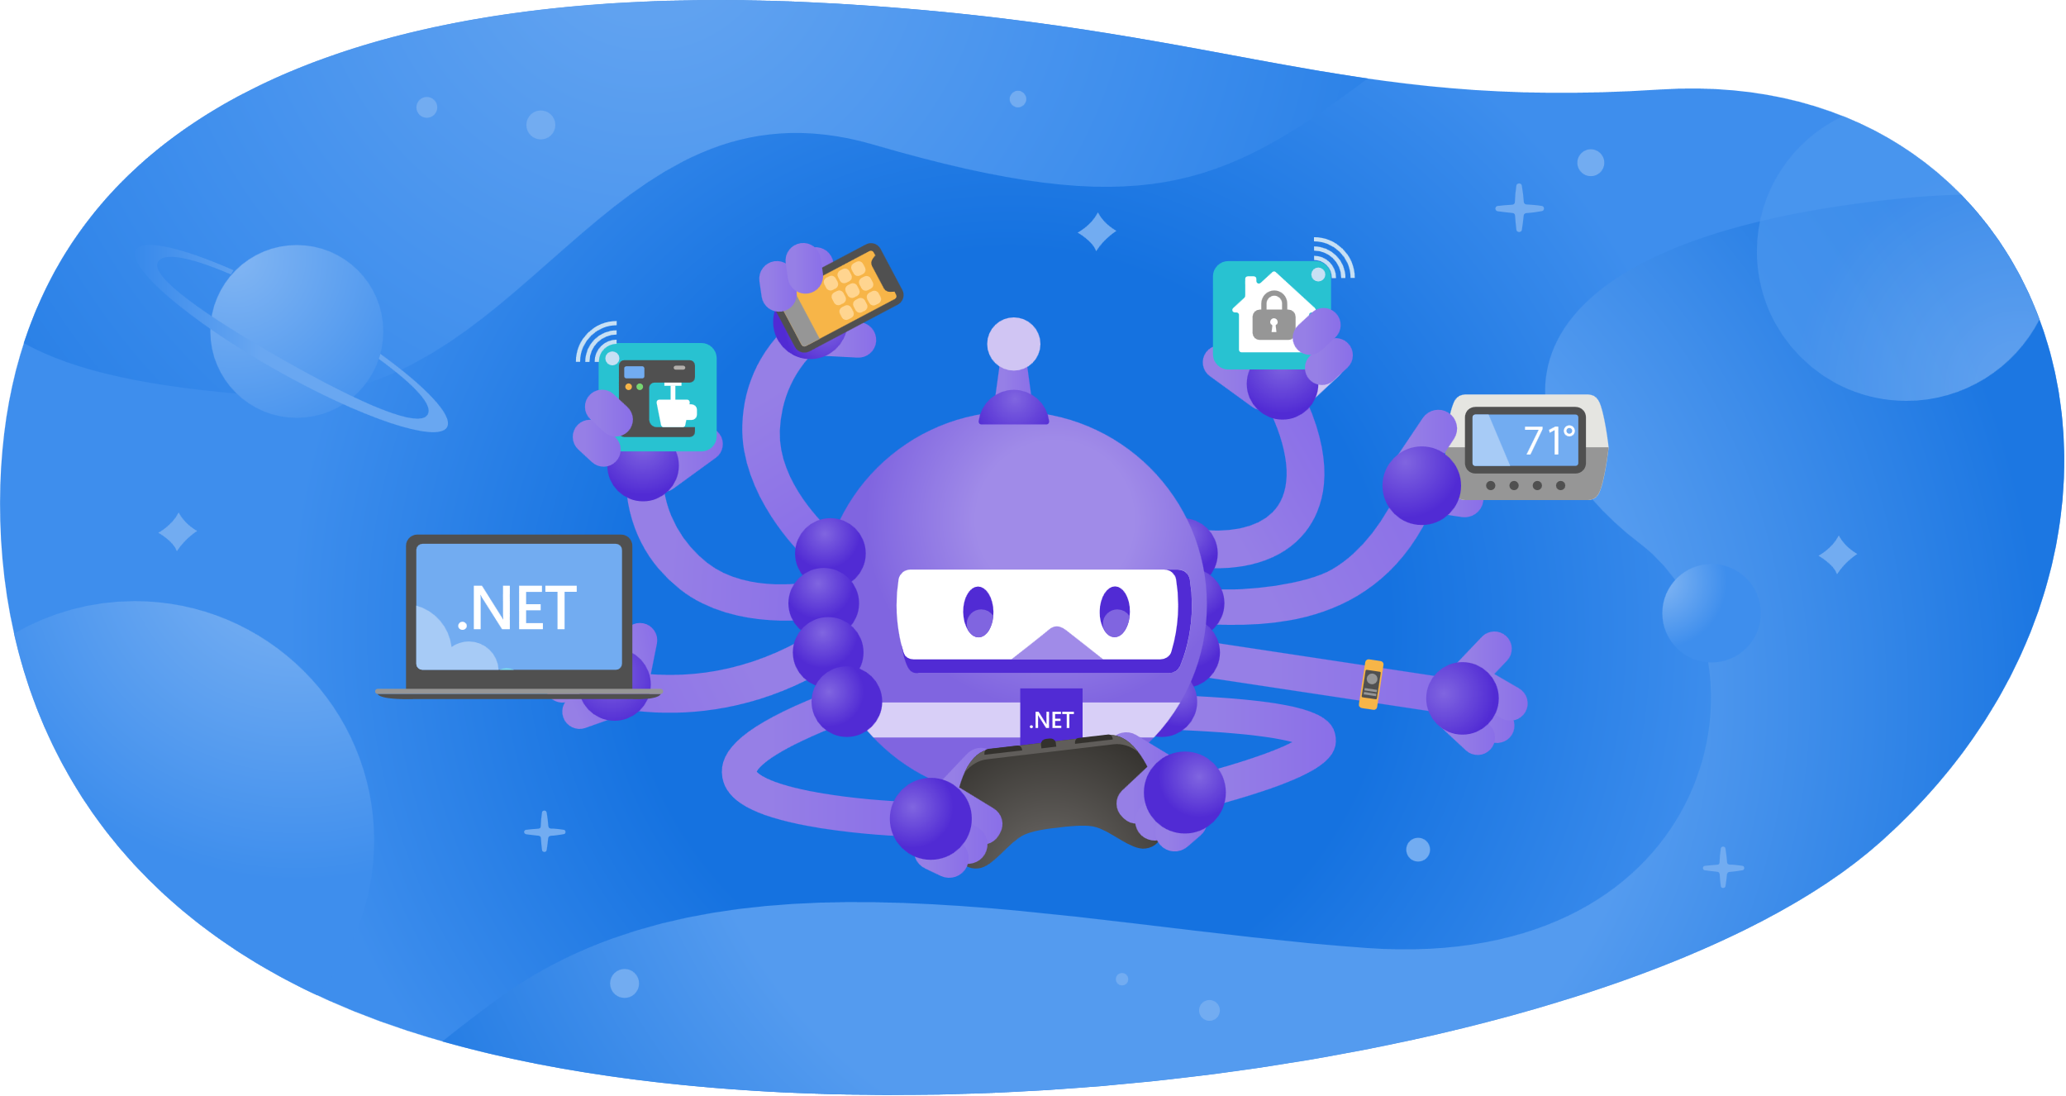
Next chapter：#7 身份认证、加密
Thanks for watching ，求弹幕！求三连！

